Slide 1
Оптимізація роботи ліфту
Плиско Єлизавети, КМ-03

Slide 2
Перші ліфти
Порядок руху перших ліфтів з електронним керуванням визначали люди. Оператор з кабіни направляв ліфт та зупиняв рух, коли бачив пасажира. Проте оператори помилялися, потребували гідної плати та умов праці, тому вже на початку 1950-х їх замінили електронними перемикачами.

Slide 3
Перший алгоритм
Щоб ліфт міг сам керувати своїм рухом, інженерам потребувався алгоритм, який буде визначати, куди треба направлятися. Найпростіший спосіб – рухатися вгору та вниз із зупинками на вказаних поверхах у задані часові проміжки.
В 1965 році інженери зупинились на знайомій нам моделі: пасажир натискає на кнопку виклику, та на його поверх прибуває кабіна.

Slide 4
Оптимізація часу
Задля оптимізації ми користуємося даними про те, що для більшості людей довге очікування ліфта набагато гірше ніж довга поїздка. Отже, інженери програмують алгоритм так, щоб він брав до уваги «коефіцієнт втомлюваності» замість мінімізації часу поїздки.
Також не варто забувати про фізичні обмеження ліфтів. Вони мають границю швидкості, а проміжок часу, щоб обрахувати наступний крок – не більше 1-2 секунд. Крім того, ліфт не має проїзжати потрібний поверх без зупинки, оскільки це може не сподобатися пасажиру. Отже, комп’ютерна система має знайти баланс між можливостями ліфта та метою його користувача.

Slide 5
Алгоритми роботи
Більшість звичайних ліфтів працюють за простим алгоритмом:
1. Доки в ліфті або на поверхах у напрямку руху є люди, яким треба за напрямом нинішнього руху, ліфт продовжує переміщення в ту сторону.
2. Якщо викликів у напрямку руху більше немає, але є в зворотну сторону, ліфт змінює напрям.
В такому випадку для ліфта важливо знати тільки бажаний напрям, тому використовуються дві кнопки зі стрілками.

Slide 6
Цей алгоритм зручно використовувати у невеликих офісах та багатоквартирних будівлях, де від ліфта не очікують підвищеної енергоефективності. Однак, його використання в багатоповерхових будівлях має ряд труднощів. Він буде обслуговувати пасажирів на середніх поверхах, проте очікування на першому та останньому може тривати дуже довго. Також, якщо будівлю будуть обслуговувати кілька ліфтів за цим алгоритмом, вони будуть відкриватися на деяких поверхах поперемінно, і будуть обслуговувати в більшості випадків середні поверхи.

Slide 7
Оптимізація роботи групи ліфтів
Щоб оптимізувати роботу групи ліфтів, є декілька методів. Ліфти можуть «домовлятися» між собою.
Також є можливість прив’язати кожен ліфт до групи поверхів. Або можна використати «стратегію парковки», коли ліфт стоїть відкритий на першому поверсі.
Сучасні технології прогнозування пасажиропотоку та програми для моніторингу в режимі реального часу дозволяють комп’ютерній системі ліфту змінювати алгоритми, щоб підлаштуватися під потреби пасажирів в ранкові та вечірні часи пік.

Slide 8
Популярні стратегії
В 1970-х роках з’явилася можливість перепрограмувати комп’ютери і це призвело до прориву у програмуванні ліфтів. Тепер можна було перевіряти нові розробки на віртуальних симуляторах. Індустрія отримала багато нових алгоритмів, в тому числі одну з популярних на сьогодні стратегій – «контроль розрахункового часу прибуття».
Інша популярна стратегія – завжди направляти на виклик найбільш зручну для пасажира кабіну. Це має на увазі мінімальний час поїздки, мінімальні витрати енергії та інші задані пріоритети.
Вершина оптимізації на даний момент – це технологія групування по місцю призначення, яка використовується в ліфтах хмарочосів, побудованих чи модернізованих після 1990-х років.

Slide 9
Завдяки тому, що система знає, куди конкретно треба дістатися пасажирам, її ефективність прямує до ідеальної. Люди, яким потрібно на один і той самий поверх, групуються в одній кабіні, і кожна група дістається до місця призначення без зайвих зупинок. При цьому середній час очікування ліфта буде збільшено, тому система може змінювати пріоритети протягом дня.

Slide 10
Маючи ці варіанти, можна обрати найбільш оптимальний. Використовуючи технології машинного навчання, інженери моделюють бажаний результат і програма симулює дії, щоб отримати оптимальний ефект у відповідності із заданою моделлю. В кожний момент система сканує стани симуляторів та параметри викликів, вирішує, які дії є необхідними та вимірює результативність. В кінці програма знаходить найбільш оптимальні шляхи для всіх комбінацій факторів.

Slide 11
Оцінка ефективності алгоритму
Для оцінки продуктивності системи ліфтів найбільш важливими числовими характеристиками є:
Середній час очікування для всіх пасажирів – час між реєстрацією виклику з поверху та входом пасажира в ліфт.
Середній час у ліфті для всіх пасажирів – час між входом пасажира в ліфт та виходом з нього на потрібному поверсі.
Кількість пасажирів, які не ввійшли до ліфту за хвилину після реєстрації.

Slide 12
Чим менше значення середнього часу очікування та середнього часу в ліфті, тим швидше пасажири потрапляють на свій поверх і тим більше вони задоволені роботою ліфту. Отже, основною задачею покращення системи управління ліфтом є мінімізація цих значень. Параметр часу очікування також є дуже важливим, і приймає особливо велике значення при ситуаціях з інтенсивним пасажиропотоком.

Slide 13
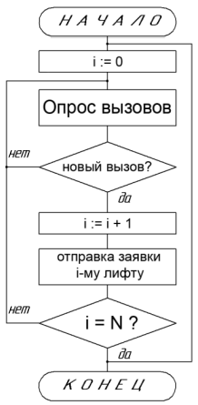
Типові алгоритми управління групою ліфтів
Кругова система це простий підхід, який показує непоганий результат при невисокій інтенсивності пасажиропотоку. Ціллю кругової системи є досягнення рівномірного навантаження на всі кабіни, тож виклики передаються по мірі їх прибуття послідовно по окремим ліфтам.

Slide 14
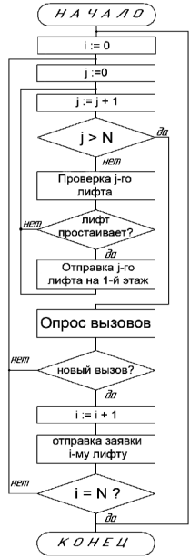
При максимальному потоці вгору використовується особлива варіація кругової системи, яка має на меті обслуговування максимального пасажиропотоку вгору.

Slide 15
Ідея зонування полягає в розділенні будівлі на декілька зон. Кожен ліфт обслуговує виклики з поверхів лише тієї зони, яка йому призначена. Основною ціллю є зменшення кількості зупинок кабіни і часу поїздки на ліфті. Як правило, цей підхід використовується у багатоповерхівках зі швидкісними ліфтами. Також в цьому алгоритмі ліфти, що простоюють, відправляються на центральний поверх зони. Зонування може бути статичним чи динамічним.

Slide 16
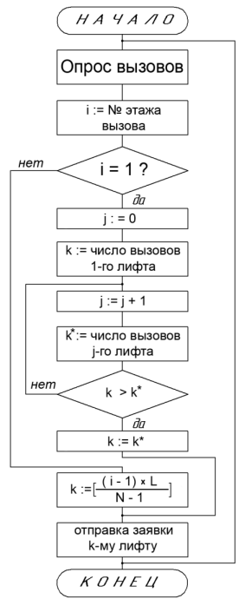
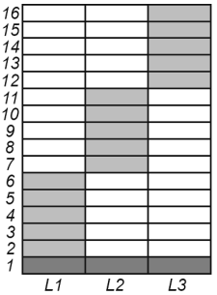

Slide 17
Ефективність представлених алгоритмів
Для сценарію з максимальним потоком вгору добре працюють кругова система, та алгоритм максимального потоку вгору.
Для сценарію максимального потоку вниз найкращим алгоритмом буде алгоритм зонування. Якщо розглядати сценарій рівномірного розділення потоку між поверхами, кругова система та алгоритм максимального потоку вгору будуть мати гарний середній час поїздки, але високе число пасажирів, що очікують більше хвилини.

Slide 18
Висновки
При всіх вдаваній тривіальності задачі доволі складно створити ліфтовий алгоритм для реального використання в будівлях. До того ж такі речі вважаються комерційними таємницями і патентуються.
Але якщо розглядати відомі ліфтові алгоритми, то можна помітити, що найефективніші – це ті, які змінюють стратегію під різні умови. Тобто, основа ефективності ліфтового алгоритму, це добре навчений штучний інтелект, який на основі відомих або запатентованих алгоритмів визначає найефективніше рішення під конкретну ситуацію.

